Slide 1
Orak Hücreli Anemide
Yeni Tedaviler
Defne Ay TUNCEL
SBÜ Adana Tıp Fakültesi
Pediatrik Hematoloji Onkoloji Kliniği

Slide 2
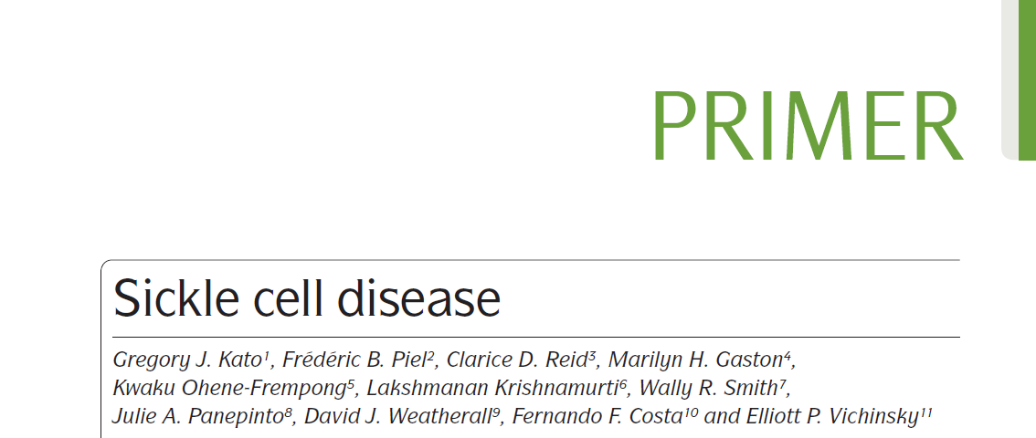

Slide 3
Sağlık Bakanlığı Verileri
1.638.000 taşıyıcı
6.451 talasemi
1.934 orak hücreli anemi
Yıllık ortalama; her ikisi de taşıyıcı 1.000 yeni çift

Slide 4
ORAK HÜCRE YOLCULUĞU

Slide 5
Koruyucu tedavi
Penisilin profilaksisi
Pnömokok ve hemofilus influenzaya karşı aşılama
Folat verilmesi

Slide 6
Destekleyici tedavi
Hidrasyon
Ağrı kontrolü
Kan transfüzyonu
Psikososyal destekler

Slide 7
Hidroksiüre
Yıllık ağrılı kriz sayısı ve hastaneye yatışlarda azalma,
Akut göğüs sendromu, priapism ve hepatik sekestrasyon insidansında azalma,
Kan transfüzyon gereksinimi azalmaktadır.
HU tedavisi ile mortalite %40 oranında azalmaktadır.
İnme geçiren OHA’li hastaların tedavisinde de kronik transfüzyona alternatif olarak kullanılmaktadır.

Slide 8
Eritrosit transfüzyonu
Semptomatik anemi
Aplastik kriz
Splenik ya da hepatik sekestrasyon
Akut göğüs sendromu
Major cerrahi hazırlığı
Akut çoklu organ yetmezliği

Slide 9
Eritrosit transfüzyonu
Kronik anemi hemoglobin düzeyi 7 g/dl’nin altına düşene kadar genellikle transfüzyon gerektirmez.
Yüksek debili kalp yetmezliği, dispne, postüral hipotansiyon, angina ve serebral disfonksiyon transfüzyon gerektirir.

Slide 10
Kronik basit transfüzyon
Serebrovasküler hastalık, ağır kalp hastalığı, ağır akciğer hastalığı, ciddi ağrılı krizler ve gebelikte önerilmektedir.
Kronik transfüzyonun hemokromatozis, alloimmünizasyon ve viral hepatit bulaşı gibi hayat süresi ve kalitesini etkileyen komplikasyonlara yol açması kullanımını kısıtlamaktadır.

Slide 11
Basit Transfüzyon Kan değişimi
Endikasyon • Akut anemi • Basit transfüzyona yanıtsız ağır AGS
/öneri • Hb değeri ≥9 g/dlolan akut
• Akut komplikasyonlar komplikasyonlar
• HbS yüzdesinin azaltılmasını gerektiren durumlar (inme ve önlenmesi)
Potansiyel riskler • Hipervizkozite • Demir yüklenmesi (daha az sıklıkta)
ve/veyakısıtlamalar • Demir yüklenmesi • Özel ekipman ve eğitimli personel • Pahalı (basit transfüzyona göre)

Slide 12
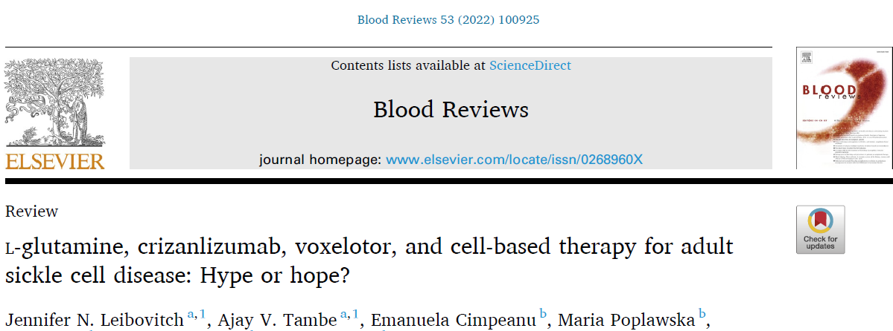
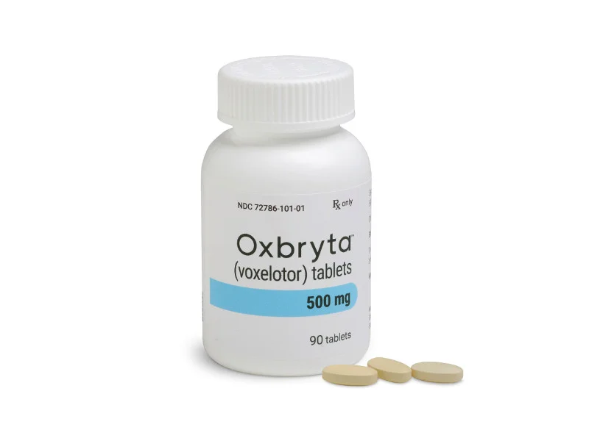
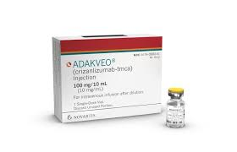
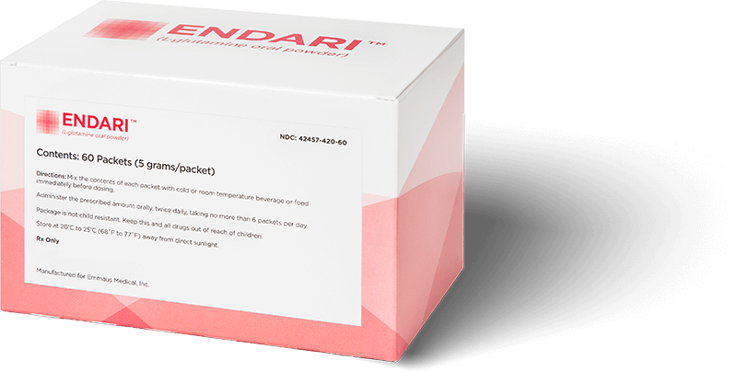

Slide 13
L-Glutamin
L-Glutamin; NAD(H), NADP(H) Glutatyon(GSH) ve Arjinin sentezinde prekürsör olarak görev yapan esansiyel bir aminoasittir.
Orak Hücreli Anemi tedavisinde FDA tarafından 5 yaş ve üstü pediatrik ve erişkin hastalarda, 2017 yılında kullanımı onaylanmıştır.
FDA onayını 230 hastanın dahil edildiği randomize, çift-kör, placebo kontrollü Faz-3 çalışma sonrasında almıştır. Dünyada Orak Hücreli Anemi tedavisinde onaylanan 2. ajandır.
Orak Hücreli Anemi tedavisinde, mevcut kullanımı onaylanmış farmasötik formu şaşedir.
Notes:
Orak hücreli anemi tedavisinde Hidroksiüre’nin onayından 20 yıl sonra onaylanmış ilk tedavidir.

Slide 14






Orak Hücreli Anemide Oksidatif Stres
İntraselüler Stres
Endotelyal Hücre Hasarı
Hemoliz
Polimerizasyon
& Oraklaşma
İntra-vasküler stres
& NO Deplesyonu

Slide 15

L-Glutamin Eritrositlerdeki Antioksidan Seviyelerini Artırır
GLUTAMINE ACTION
Gln
NADH
NADH
Gln
Gln
Glu
NADH
NAD
Gln
NA
NADH
Gln
Gln
NADH
NADH
Gln
Niihara et al. J Lab Clin Med 1997; 130:83-90

Slide 16
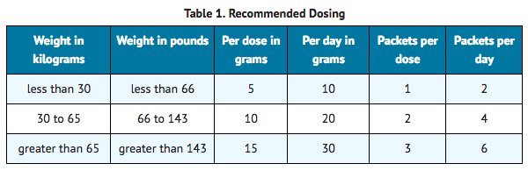
Onaylı Endikasyon ve Doz Şeması:
L-Glutamin, erişkin ve 5 yaş üzerindeki pediatrik hastalarda akut komplikasyonların azaltılmasında endikedir.
L-Glutamin, aşağıdaki gibi günde 2 defa ve oral olarak vücut yüzey ağırlığı bazlı kullanılması önerilmektedir. Her bir L-Glutamin paketi de 5 g içermektedir.
Notes:
Süt, su, yoğurt veya meyve suyu içerisinde çözündürülerek tüketilebilinir.(240 ml önerilir.)
Sıcak besinlerle tüketilmesi önerilmez.
Oda sıcaklığında saklanır.

Slide 17
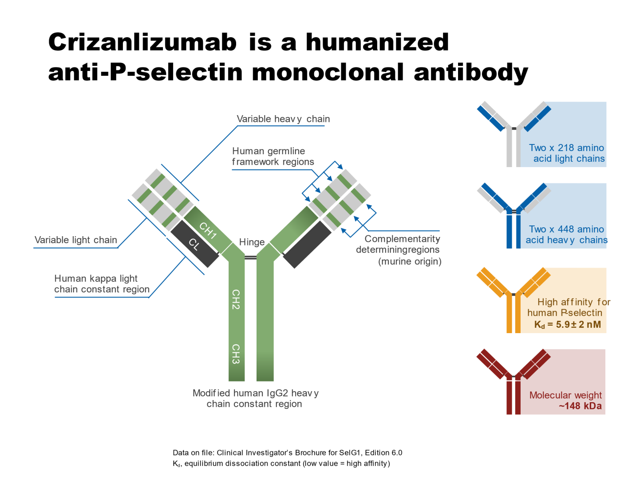

Slide 18
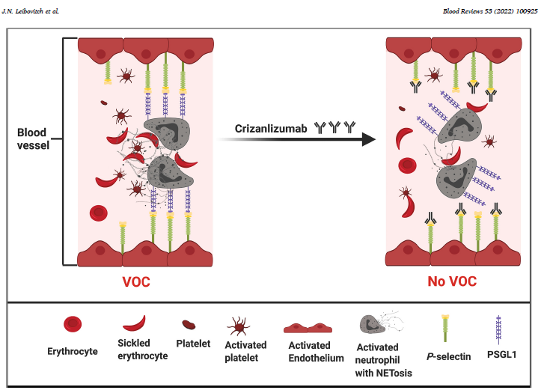
Crizanlizumab
Enflamasyonla tetiklenen P-selektin ekspresyonu nötrofiller, aktive trombositlerin ve orak eritrositlerin endotel yüzeyine ve birbirlerine adezyonunu aktive eder.

Slide 19
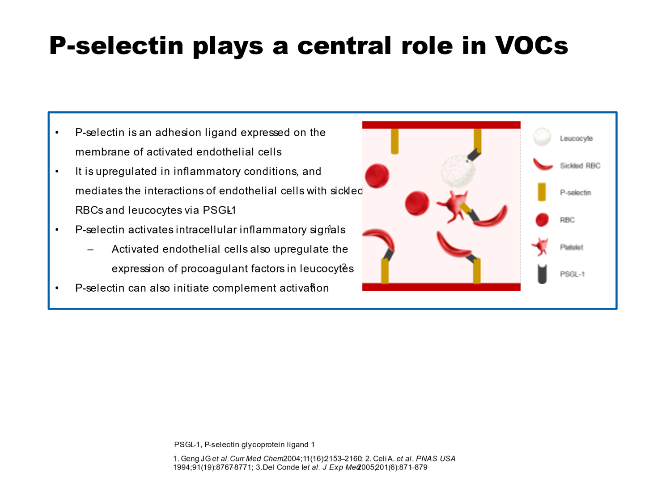

Slide 20
Onaylı Endikasyon ve Doz Şeması:
Crizanlizumab erişkin ve 16 yaş üzerindeki pediatrik hastalarda vazooklüzif krizlerin sıklığını azaltır.
Her 4 haftada bir intravenöz olarak verildiğinde, yıllık ortalama akut VOE oranında %45'lik bir azalma ve hastanede yatış günlerinin ortalama yıllık oranında %42'lik bir azalma olmuştur.
5mg/kg/ayda bir iv infüzyonla verilir.
Venöz uygulanma gereksinimi kullanımı kısıtlar. .
Kanter J, et al. Blood. 2021;138(Suppl 1):3113.
Notes:
Süt, su, yoğurt veya meyve suyu içerisinde çözündürülerek tüketilebilinir.(240 ml önerilir.)
Sıcak besinlerle tüketilmesi önerilmez.
Oda sıcaklığında saklanır.

Slide 21
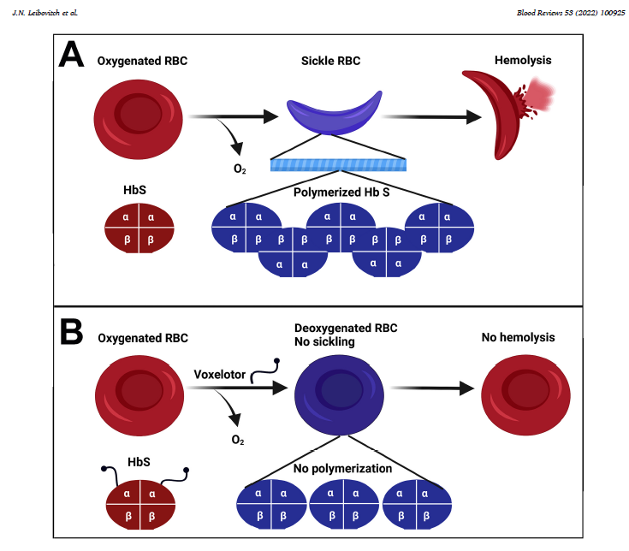
Voxelator
α hemoglobin alt ünitesinin amino terminaline bağlanarak hemoglobinin O2'ye afinitesini arttırır.
HbS polimerizasyonunu ve eritrosit hasarını azaltır ve eritrosit yarı ömrünü uzatır.

Slide 22
Voxelator
Oxbryta ilk kez 2019'da ABD'de yetişkinler ve 12 yaş ve üzeri çocuklar için ve daha sonra 4 yaş ve üzeri çocuklar için onaylandı
Vokselotor tedavisine yanıt veren hastalarda, hemolizde azalma ve hemoglobin değerlerinde artış görülmüştür.

Slide 23
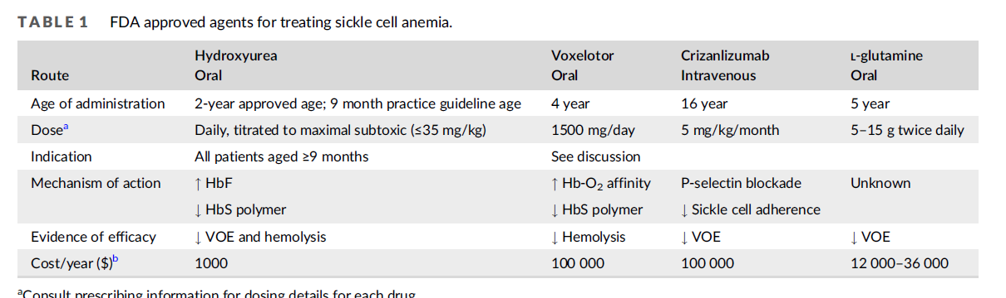

Slide 24
Medyan Yıllık Kriz Oranları
-13%
-44%
-45%
-45%
L-Glutamin
Crizanlizumab
5 mg/kg
Voxelotor 1500mg
*24 Haftalık Veri
Notes:
4 onaylı tedavinin(Hidroksiüre, L-glutamin, Crizalinzumab ve Voxelotor) ana klinik çalışmalarındaki plaseboyla kıyasla yıllık ağrılı kriz oranları yukarıdaki gibidir.
Bu indirect karşılaştırmada L-glutamin’in diğer ajanlara kıyasla daha yüksek oranda (%45) düşürdüğü görülmektedir.

Slide 25
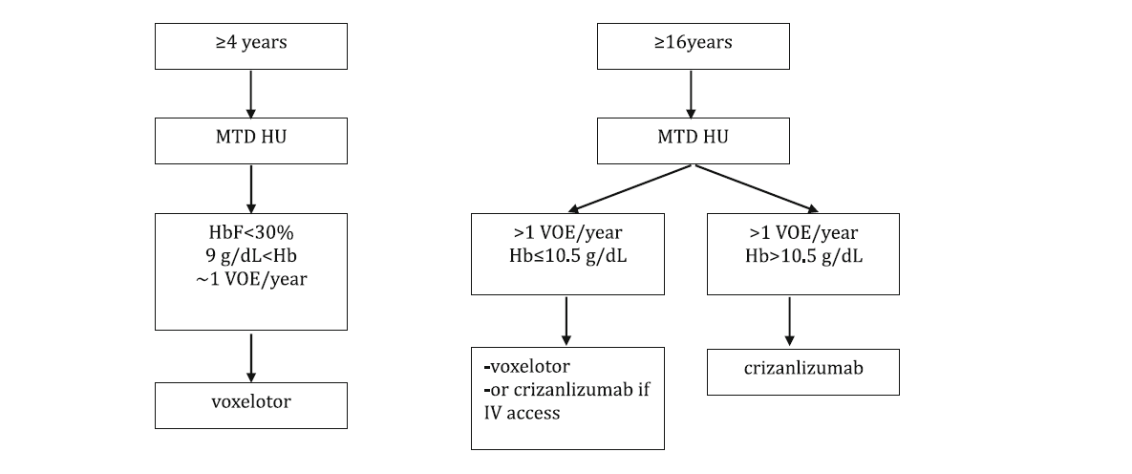

Slide 26
Allojenik kök hücre transplantasyonu
Küratif tedavidir.
Ancak uygun donör bulunmasındaki zorluklar
Transplantasyon ile ilgili olarak gelişen komplikasyonlar nedeni ile yarar ve zarar oranı düşünülerek uygulanmalıdır

Slide 27
Gen tedavisi
Gen tedavisi büyük bir umut kaynağıdır.
Gen transferi ve gen ekspresyonundaki problemler nedeni ile hala istenilen sonuçlara ulaşılamamıştır.
Bu konuda çalışmalar hala devam etmektedir.

Slide 28
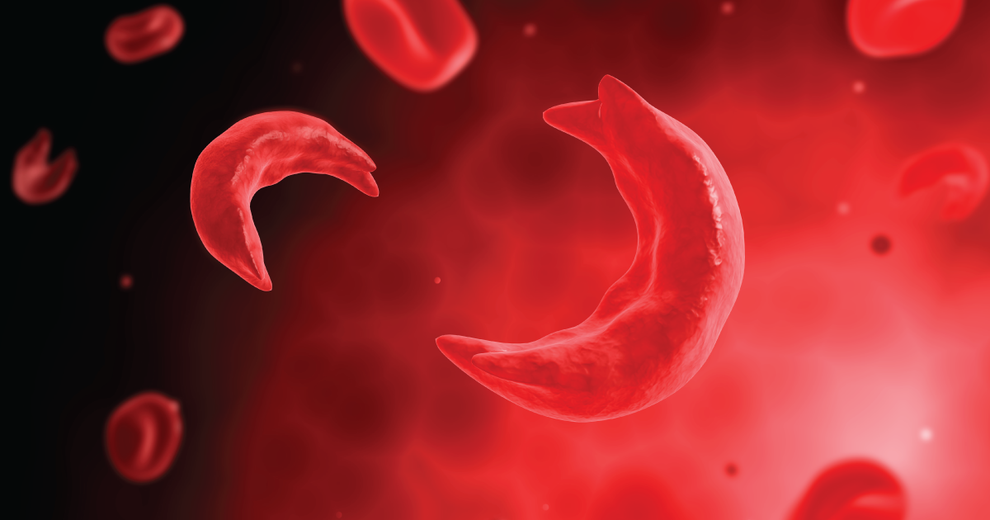
BO42451-CROSSWALK
ORAK HÜCRE HASTALIĞINDA (OHH) VAZO-OKLÜZİF EPİZOTLARIN ÖNLENMESİNDE EK TEDAVİ OLARAK CROVALİMABIN ETKİLİLİĞİ, GÜVENLİLİĞİ, FARMAKOKİNETİĞİ VE FARMAKODNAMİĞİNİ DEĞERLENDİREN RANDOMİZE, ÇİFT KÖR FAZ IIA ÇALIŞMA

Slide 29
CROVALİMAB
Crovalimab'a ilişkin bugüne kadarki klinik veriler, sağlıklı gönüllülerde ve Paroksismal Nokturnal Hemoglobinüri PNH'li hastalarda crovalimabın güvenliğini, tolere edilebilirliğini, farmakokinetiğini, farmakodinamiğini ve etkinliğini değerlendirmek üzere tasarlanmış bir Faz I/II çalışması olan Çalışma BP39144'ün birincil analizinden elde edilmiştir.
Crovalimabın PNH'li hastalarda terminal kompleman aktivitesinin hızlı ve tam inhibisyonuna neden olduğu gösterildi.

Slide 30
Çalışma Hakkında
CROVALİMAB (anti C5monoklonal antikor)
FAZ 2 çalışmasıdır
49 hafta boyunca tedavi,sonraki 46 hafta boyunca takip
5 gönüllü Acıbadem Adana Hastanesinde
Türkiye genelinde toplam 10 gönüllü çalışmada

Slide 31
Orak Hücre Anemili Gönüllülerde Mitapivat’ın Etkililiğini ve Güvenliliğini Değerlendirmek İçin Çift Kör, Randomize, Plasebo Kontrollü, Çok Merkezli bir Faz 2/3 Çalışması
AG348-C-020

Slide 32
MİTAPİVAT
Mitapivat, Piruvat Kinaz'in allosterik aktivatörü olarak eritrosit 2,3-DPG'yi azaltır ve ATP'yi artırarak HbS polimerizasyonunu, oraklaşmayı ve hemolizi azaltabileceğini göstermektedir.
Aneminin iyileştirilmesi
Orak hücreli ağrı krizlerinin azaltılması yoluyla klinik fayda sağlama potansiyeline sahip
Orak Hücre Anemili hastaların tedavisi için terapötik bir adaydır.

Slide 33
Çalışma Dizaynı
Faz 2 : Faz 3'te değerlendirilecek mitapivat dozunu seçmek için plaseboya karşı 2 doz mitapivat seviyesini (50 mg BID ve 100 mg BID) değerlendiren çift kör, randomize, plasebo kontrollü, doz bulma çalışmasıdır.
Faz 3: Mitapivatın seçilen Faz 3 dozunda plaseboya karşı etkinliğini ve güvenliğini değerlendiren çift kör, randomize, plasebo kontrollü bir çalışmadır.
Çift Kör Dönemi Faz 2 veya Faz 3 kısmında tamamlayan denekler, Açık etiketli Uzatma Döneminde mitapivat alma seçeneğine sahip olacaktır.
Çalışmanın Faz:2 kısmına katılan denekler, çalışmanın Faz:3 kısmına katılmaya uygun değildir.

Slide 34
ASCENT1
Novo Nordisk

Slide 35
Çalışma İlacı: oral desitabine-tetrahidroksiüridin(Ndec) /HU
Çalışma Fazı: Faz 2
Merkez Sayısı: 4
Toplam Hedef Hasta Sayısı: 12 ( 33 hasta taranmıştır.)
Tedavi Alan Hasta Sayısı: 9 hasta
Tedavi Süresi: Her katılımcı için toplam tedavi süresi 52 haftadır.
Hidroksiüre kullanmayan hasta kolu hasta alımına açıktır.

Slide 36

NDec, tetrahidroüridin tozu ve gecikmeli salımlı desitabin tableti içeren bir kapsüldür
A delayed release
decitabine tablet
An immediate release THU powder blend
NDec is a fixed-combination formulation of 5 mg decitabine and 250 mg THU in a hard capsule
The decitabine tablet has a delayed release coating in addition to an outer enteric coating. This allows immediate release of THU in the stomach and a lag time for decitabine to be released in the small intestine.
Core (with decitabine)
Delayed release coat
Enteric coat
THU, tetrahydrouridine.

Slide 37
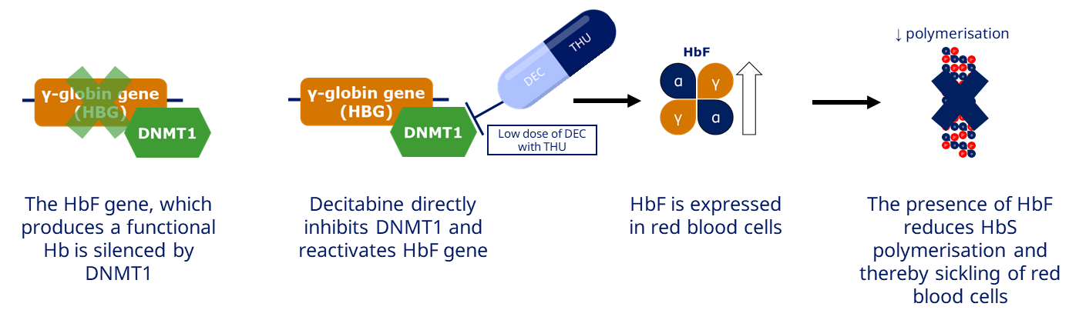
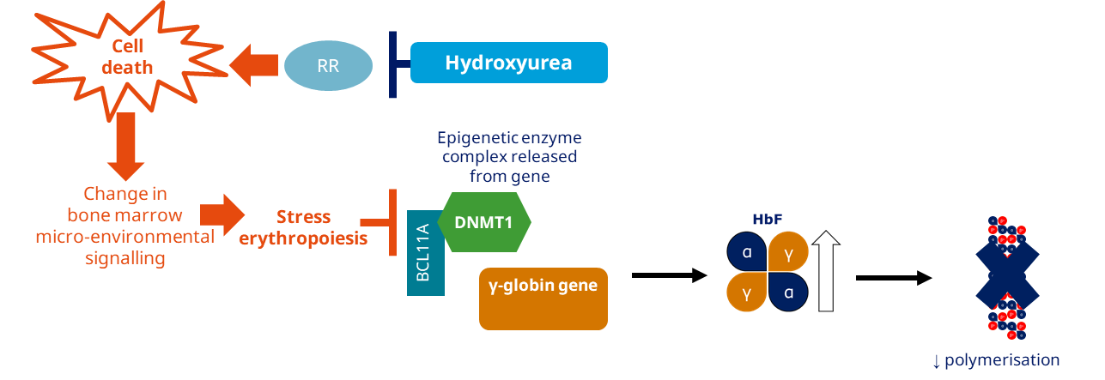
NDec, HbF'yi direkt olarak artırır
NDec induces HbF gene expression through a direct mechanism which results in increased HbF expression
Decitabine, the active component of NDec, induces HbF expression by direct inhibition of the enzyme that silences γ‐globin
Hydroxyurea induces HbF through indirect effect of recovery from bone marrow stress
Hydroxyurea also induces HbF, but through an indirect effect. This effect on HbF is variable, there may be a dose limitation because of toxicity and the effect is often not sustainable over time
BCL11A, B-cell lymphoma/leukaemia 11A; DNMT1, DNA methyltransferase 1; HbF, foetal haemoglobin; HbS, sickle haemoglobin; RR, ribonuclease reductase; SCD, sickle cell disease.
Molokie R et al. PLoS Med 2017;14:e1002382; Saunthararajah Y et al. Br J Haematol 2004;126:629–36; 5. Terse P et al. Int J Toxicol 2014;33:75–85.

Slide 38
Ndec ve HU Yan Etkileri
Both NDec and hydroxyurea can reduce some of the problems/symptoms that sickle cell disease causes by increasing levels of HbF in the red blood cells
NDec
Hydroxyurea^{1,2}
Mode of action
NDec works directly on the gene responsible for expression of HbF
Hydroxyurea works indirectly by stressing the cell. During stress recovery, cells increase expression of HbF
Safety
In studies so far, most of the side effects were mild or moderate and included nausea, vomiting, headache, dry skin and low white blood cell count. No patient had to stop taking the drug because of side effects
The side effects of taking NDec during pregnancy are not completely known. Women should avoid becoming pregnant. Sperm count may be reduced in men
Common side effects with hydroxyurea include low number of white blood cells leading to a decreased resistance to infections. Other blood cell types are also affected
Hydroxyurea can affect the ability to have children. Women receiving hydroxyurea should avoid becoming pregnant. Sperm count is reduced in men taking hydroxyurea
HbF, foetal haemoglobin.
1. Hydroxyurea Prescribing information. Last accessed November 2021: https://www.accessdata.fda.gov/drugsatfda_docs/label/2016/016295Orig1s047,s048Lbl.pdf;
2. Hydroxyurea Summary of Product Characteristics. Last accessed November 2021:https://www.ema.europa.eu/en/documents/product-information/siklos-epar-product-information_en.pdf

Slide 39
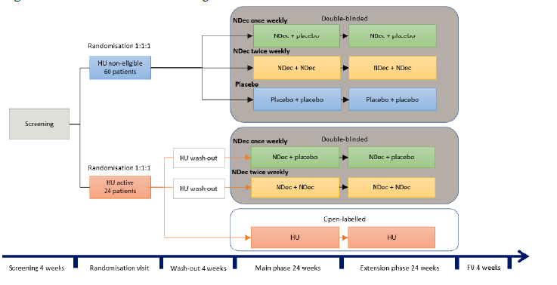
Çalışma Dizaynı

Slide 40
GBT2104-131/132/133
Vazo-oklüzif Krizler Yaşayan Orak Hücre Hastalığı Olan Katılımcılarda İnclacumab’ın Güvenlilik ve Etkililiğini Değerlendiren Randomize, Çiftkör, Plasebo Kontrollü, Çok Merkezli Çalışma

Slide 41
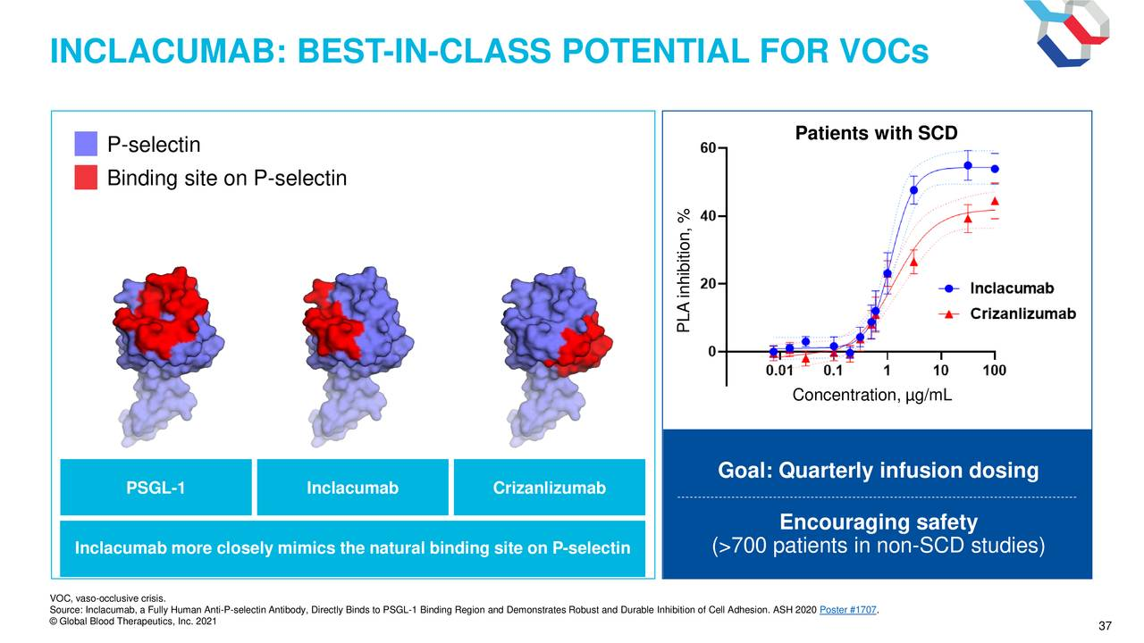
İnclacumab, rekombinant, monoklonal bir antikordur.
İnclacumab, endotel hücreleri ve plt'ler tarafından üretilen adezyon molekülü olan P-selektine bağlanarak inhibe eder.

Slide 42
Araştırma Ürünü: İnclacumab
Faz: 3
Merkez Sayısı: 75 klinik merkezde yürütülmektedir.
Çalışma Katılımcılarının Sayısı: 240
Acıbadem Adana Hastanesi’ nde bir gönüllü tedavi almaktadır.
Tedavi Süresi: Her katılımcı için toplam tedavi süresi 48 haftadır.
Uygun katılımcılar 1:1 oranında aşağıdaki şekilde randomize edilmektedir:
  İnclacumab 30 mg/kg
  Plasebo (etkin madde olmadan aynı yardımcı maddeleri içeren bir inclacumab plasebosudur.)

Slide 43
ORAK HÜCRE YOLCULUĞU
DEVAM EDECEK

Slide 44
BO42451-CROSSWALK
ORAK HÜCRE HASTALIĞINDA (OHH) VAZO-OKLÜZİF EPİZOTLARIN ÖNLENMESİNDE EK TEDAVİ OLARAK KROVALİMABIN ETKİLİLİĞİ, GÜVENLİLİĞİ, FARMAKOKİNETİĞİ VE FARMAKODNAMİĞİNİ DEĞERLENDİREN RANDOMİZE, ÇİFT KÖR FAZ IIA ÇALIŞMA

Slide 45
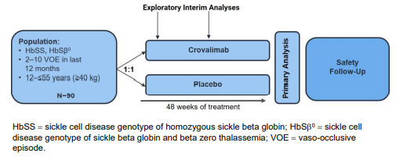
Tedavi şeması

Slide 46
Hedef Popülasyon
İmzalı Bilgilendirilmiş Gönüllü Olur Formu
En az 40 kg ve üzeri vücut ağırlığı
Son bir yıl içerisinde 2 veya en fazla 10 belgelenmiş ağrılı kriz raporu
Doğrulanmış orak hücreli anemi tanısına sahip erkek veya kadın (OHH genotipi homozigot orak beta globin [HbSS] veya orak beta globin ve beta sıfır talasemi [HbSß0])
Eşzamanlı tedavi alıyorsa örn. hidroksiüre, L-glutamin, krizanlizumab veya vokseletor ilaçların en az 3 aydır stabil dozda kullanıyor olmaılıdır
Tedavi başlamadan önce tarama sürecinde aşılar yapılacaktır:
  Neisseria meningitidis
  Heamophilus influenza
  Streptococcus penumonia
Çocuk doğurma potansiyeli olan kadınlar için, cinsel perhizi (heteroseksüel cinsel ilişkiden kaçınma) doğum kontrolünü kullanmayı kabul etmeleri gerek

Slide 47
Hariç Tutulma Kriterleri
Kök hücre nakli öyküsü
Bir kronik transfüzyon programına katılım (Epizodik basit transfüzyona izin verilir.)
Crovalimab veya plasebo yer alan herhangi bir bileşene aşırı duyarlılık, alerjik veya anafilaktik reaksiyonlar öyküsü
Hemoglobin <6 g/dL
İlk ilaç uygulamasından önceki 14 gün içinde aktif sistemik bakteriyel, viral veya fungal enfeksiyon
İlk ilaç uygulamasından önceki 7 gün içinde ateş (≥38°C) varlığı
HIV enfeksiyonu
Önceki 6 ay içinde N. meningitidis enfeksiyonu öyküsü
Gebe veya emziren veya çalışma sırasında ya da son çalışma tedavisi dozundan sonraki 6 ay içinde gebe kalma planı

Slide 48
Orak Hücre Anemili Gönüllülerde Mitapivat’ın Etkililiğini ve Güvenliliğini Değerlendirmek İçin Çift Kör, Randomize, Plasebo Kontrollü, Çok Merkezli bir Faz 2/3 Çalışması
AG348-C-020

Slide 49
Çalışmanın Faz 2 kısmında, uygun bulunan hastalar 50 mg BID mitapivat, 100 mg BID mitapivat veya eşdeğerde plasebo almak üzere 1:1:1 oranında randomize edilecektir.
Çalışmanın Faz 3 bölümünde, uygun bulunan hastalar mitapivat veya eşdeğerde plasebo almak üzere 2:1 oranında randomize edilecektir. Randomizasyon, önceki yıldaki SCPC'lerin sayısına (<5, ≥5) ve eşzamanlı hidroksiüre kullanımına (evet, hayır) göre katmanlandırılacaktır.
Çalışmanın Faz 2 kısmını tamamlayan ve aktif tedavi almış olan hastalar, Açık Etiketli Uzatma Döneminde aynı dozu almaya devam edebilecektir. Plasebo almış olan hastalar, Açık Etiketli Uzatma Döneminde 50 mg BID mitapivat veya 100 mg BID mitapivat almak üzere 1:1 oranında randomize edilecektir.
Hastalar, Araştırmacılar, klinik çalışma merkezi personeli, eczacılar ve Sponsor, hastanın tedavi atamasına körleştirilecektir. Çift Kör Dönemi tamamladıktan sonra, hastalara Açık Etiketli Uzatma Döneminde mitapivat alma fırsatı verilecektir.

Slide 50
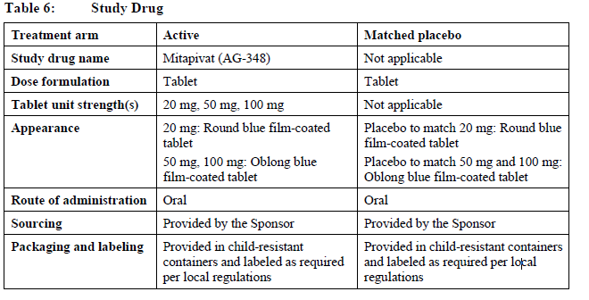
Araştırma Ürünü, Dozaj ve Uygulama Şekli:
Hastalar oral yolla günde iki kez 100 mg mitapivat alacaktır.

Slide 51
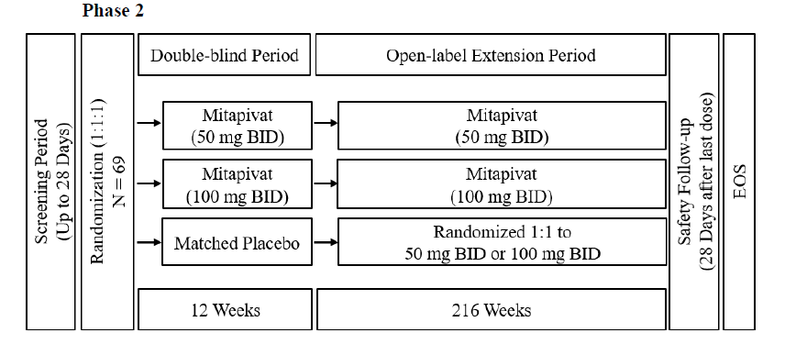

Slide 52
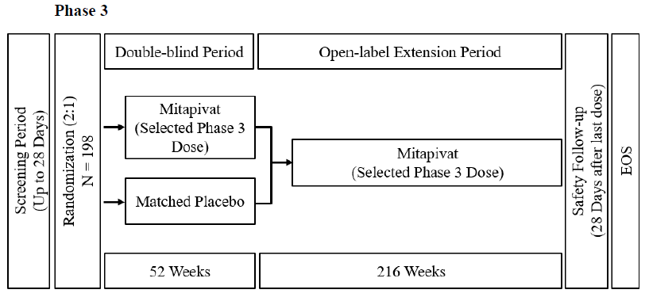

Slide 53
Planlanan Hasta Sayısı: Bu çalışmaya yaklaşık 267 hastanın (Faz 2’de 69 ve Faz 3’te 198) randomize edilmesi planlanmaktadır.
Toplam 82 hasta alındı.
Türkiyede 5 merkezin sadece 2 tanesi aktiftir.
Türkiye'de yalnızca Acıbadem Adana Hastanesi hasta almıştır.
Çalışmaya 3 hasta alınmıştır.

Slide 54
Dahil Etme Kriterleri:
1. ≥16 yaş; 16 veya 17 yaşındaki hastalarda Tanner Evre 5 belgelenmiş olmalıdır (bkz. Ek 3)
2. Belgelenmiş orak hücre hastalığı (OHH) tanısı (HbSS, HbSC, HbS/β0-talasemi, HbS/β+ talasemi veya diğer orak hücre sendromu varyantları)
3. En az 2 orak hücre ağrılı krizi (SCPC) ve bilgilendirilmiş onay/olur vermeden önceki 12 ay içinde en fazla 10 SCPC.
4. Hemoglobin ≥5,5 ve ≤10,5 g/dl
5. Eğer hidroksiüre alınıyorsa, hidroksiüre dozu randomizasyondan önceki en az 90 gün boyunca stabil olmalıdır.
6. Çocuk doğurma potansiyeli olan kadınlar (WOCBP) ve partnerleri olan erkekler, normal yaşam tarzlarının bir parçası olarak gebeliğe yol açabilecek cinsel aktivitelerden uzak durmalı, veya bilgilendirilmiş onay/olurun verilmesinden itibaren tüm çalışma süresince ve ayrıca kadınlar için son çalışma ilacı dozunu izleyen 28 gün boyunca ve erkekler için son çalışma ilacı dozunu izleyen 90 gün boyunca, biri yüksek düzeyde etkili olarak kabul edilen 2 farklı doğum kontrol yöntemini kullanmayı kabul etmelidir. İkinci doğum kontrol yöntemi, kabul edilebilir bir bariyer yöntemini içerebilir.
7. Yazılı bilgilendirilmiş onay/olur (18 yaşın altındaki hastalar için ebeveyn izni ve çocuk onayı alınacaktır) çalışmayla ilgili herhangi bir prosedür yapılmadan önce alınmalı ve hastalar çalışma süresince tüm çalışma prosedürlerine uymaya istekli olmalıdır

Slide 55
Hariç Bırakma Kriterleri:
1. Gebelik veya laktasyon
2. Düzenli olarak planlanmış kırmızı kan hücresi (RBC) transfüzyon tedavisi (kronik, profilaktik veya önleyici transfüzyon olarak da adlandırılır) almak; kötüleşen anemiye veya vazooklüzif krize (VOC) yanıt olarak epizodik transfüzyona izin verilir. Ek olarak hastalar, bilgilendirilmiş onay/olur vermeden önceki 60 gün içinde veya Tarama Dönemi sırasında transfüzyon almamış olabilir.
3. Bilgilendirilmiş onay/olur vermeden önceki 14 gün içinde veya Tarama Dönemi sırasında bir SCPC veya diğer vazooklüzif olay nedeniyle hastaneye yatış
4. Şu anda, hidroksiüre hariç olmak üzere, OHH için hastalığı modifiye edici bir tedavi (örn. vokselotor, krizanlizumab, L-glutamin) alıyor olmak. Bu tür tedavilerin son dozu, randomizasyondan en az 90 gün önce uygulanmış olmalıdır.
5. İn situ non-melanomatöz cilt kanseri, in situ servikal karsinom veya in situ meme karsinomu dışında herhangi bir malignite öyküsü. Hastalar, bilgilendirilmiş onay/olur vermeden önceki 5 yıl içinde aktif hastalık veya kanser tedavisi görmemiş olmalıdır.
6. Aşağıdakiler de dahil olmak üzere, bilgilendirilmiş onay/olur vermeden önceki 6 ay içinde aktif ve/veya kontrolsüz kardiyak veya pulmoner hastalık öyküsü:
a. New York Kalp Derneği Sınıf III veya IV kalp yetmezliği veya klinik açıdan anlamlı disritmi
b. Miyokard infarktüsü veya kararsız angina pektoris; hemorajik, embolik veya trombotik inme; derin ven trombozu veya pulmoner ya da arteriyel emboli
c. Sağ veya sol dal bloğu hariç olmak üzere, Fridericia yöntemiyle kadın hastalarda ≥470 milisaniye ve erkek hastalarda ≥450 milisaniye olarak, kalp hızına göre düzeltilmiş QT aralığı
d. Şiddetli hipoksi, sağ kalp yetmezliği kanıtı ve radyografik pulmoner fibroz >50% ile tanımlanan şiddetli pulmoner fibroz
e. Hipoksi, sağ kalp yetmezliği ve oksijen endikasyonu ile ilişkili şiddetli semptomlarla tanımlanan, şiddetli pulmoner hipertansiyon
7.Aşağıdakileri de içeren hepatobiliyer bozukluklar:
a. Histopatik siroz veya şiddetli fibroz kanıtı olan karaciğer hastalığı
b. Klinik olarak semptomatik kolelitiyazis veya kolesistit (önceden kolesistektomi geçirmiş hastalar çalışma için uygundur)
c. İlaca bağlı kolestatik hepatit öyküsü
d. Aspartat aminotransferaz >2,5× normalin üst sınırı (NÜS) (hemoliz ve/veya hepatik demir birikimi nedeniyle olmadığı sürece) ve alanin aminotransferaz >2,5× NÜS (hepatik demir birikimi nedeniyle olmadığı sürece)
8. Kronik Böbrek Hastalığı Epidemiyolojisi İşbirliği kreatinin denklemi ile tahmini glomerüler filtrasyon hızı <30 ml/dk/1,73 m2 olarak tanımlanan renal disfonksiyon

Slide 56
Hariç Bırakma Kriterleri:
9. Tokluk trigliserit >440 mg/dl (5 mmol/L)
10. Sistemik antimikrobiyal tedavi gerektiren aktif kontrolsüz enfeksiyon
11. Aktif hepatit C virüsü enfeksiyonu kanıtı ile birlikte hepatit C virüsü antikoru için pozitif test veya hepatit B yüzey antijeni için pozitif test
12. HIV-1 antikoru veya HIV-2 antikoru için pozitif test
13. Bilgilendirilmiş onay/olur vermeden ≤16 hafta önce majör cerrahi öyküsü (splenektomi dahil) ve/veya çalışma sırasında majör bir cerrahi prosedür geçirmeyi planlama
14. Şimdi veya geçmişte, araştırılan bir çalışması ilacını veya cihazını içeren diğer herhangibir klinik çalışmaya katılım (randomizasyondan önceki 90 gün içinde veya araştırılan çalışma ilacının 5 yarı ömrüne eşdeğer bir zaman çerçevesi içinde; hangisi daha uzunsa)
15. Gen tedavisine veya önceki bir kemik iliği veya kök hücre nakline maruziyet.
16. Şu anda hematopoetik uyarıcı ajanlarla tedavi görüyor olmak; son doz randomizasyondan en az 90 gün önce uygulanmış olmalıdır.
17. Randomizasyondan önce, ≥5 gün veya 5 yarılanma ömrüne eşdeğer bir süre (hangisi daha uzunsa) boyunca durdurulmamış güçlü CYP3A4/5 inhibitörleri, veya ≥28 gün veya 5 yarılanma ömrüne eşdeğer bir süre (hangisi daha uzunsa) boyunca durdurulmamış güçlü CYP3A4 indükleyici ürünler almak
18. Randomizasyondan önce en az 28 gündür durdurulmamış olan testosteron preparatları da dahil olmak üzere, anabolik steroidler almak
19. Mitapivata veya tablet yardımcı maddelerine karşı bilinen alerji (mikrokristalin selüloz, kroskarmelloz sodyum, sodyum stearil fumarat, mannitol ve magnezyum stearat)
20. Araştırmacının görüşüne göre, çalışmaya katılım açısından kabul edilemez bir risk oluşturabilecek ve/veya çalışma verilerinin yorumlanmasını karıştırabilecek herhangi bir tıbbi, hematolojik, psikolojik veya davranışsal durum veya önceki ya da mevcut tedavi
21. Sadece 3. Faz: AG348-C-020 Çalışmasının Faz 2 kısmına katılmış olmak.

Slide 57
ASCENT1
Novo Nordisk

Slide 58
Dahil Etme Kriterleri
Araştırmayla ilgili herhangi bir faaliyetten önce alınan bilgilendirilmiş olur formu.
Bilgilendirilmiş onam imzalandığı sırada 18 yaşından büyük veya buna eşit yaş, Vücut ağırlığı 40 ile 125 kg arasında olmalıdır.
Doğrulanmış orak hücre anemisi tanısı (HbSS, HbSC, HbSβ0 talasemi ve HbSβ+ talasemi dahil)
Tarama ziyaretinden önceki son 12 ay içinde 2-10 belgelenmiş VOC (ağrı krizi) olayı yaşamış olmak
Hemoglobin ≥5.0 g/dL ve ≤10.5 g/dL (vizit 1’de)
Normal limitin üstünde retikülosit sayısına sahip olmak (vizit 1’de)
HU-aktif hastalar için:
a. Önceki 6 ay boyunca HU reçete edilmiş olmalı ve BGOF’u imzalamadan önce en az 3 ay boyunca HU ile doz stabilize edilmiş olmalı ve araştırmacı güvenlik nedenleri dışında karar vermedikçe, araştırma sırasında doz ayarlamasına ihtiyaç duyulmamalıdır.
b. Araştırmacının değerlendirmesine göre stabil HU tedavisine rağmen yeterli kontrol sağlanamamış olmalıdır.

Slide 59
Dahil Etmeme Kriterleri
Hastanın, profilaktik amaçlarla önceden planlanmış şekilde bir seri kronik transfüzyon tedavisi (basit veya değişim) alması veya hastanın çalışma süresince kronik transfüzyon tedavisine başlama olasılığının olması veya vizit 1’den sonraki 28 gün içinde herhangi bir nedenle RBC veya tam kan transfüzyonu alması
BGOF’un imzalanmasından önceki 28 gün içinde eritropoietin veya diğer hematopoietik büyüme faktörü tedavisi alınması veya araştırma sırasında bu ajanlar ile tedavi planlanması
BGOF’un imzalanmasından önceki 12 hafta içinde vokselotor tedavisi alınması veya çalışma süresince bu ajan ile tedavi planlanması
BGOF’un imzalanmasından önceki 12 hafta içinde crizanlizumab tedavisi alınması veya çalışma süresince bu ajan ile tedavi planlanması
BGOF’un imzalanmasından önceki 12 hafta içinde L-glutamin tedavisi alınması veya çalışma süresince bu ajan ile tedavi planlanması
HIV pozitif
Normal laboratuvar üst sınırının >3 katı ALT yükselmesi olarak tanımlanan karaciğer fonksiyon bozukluğu (vizit 1’de)

Slide 60
Dahil Etmeme Kriterleri
Şiddetli böbrek fonksiyon bozukluğu (eGFR ≤30 mL/dk/1.73 m² veya kronik diyaliz söz konusu ise)
Platelet sayısının > 800 x 10⁹/L olması (vizit 1’de)
Mutlak nötrofil sayısının ≤1.5 x 10⁹/L olması (vizit 1’de)
Taramadan önceki 5 yıl içinde (bazal veya skuamöz hücreli cilt kanseri, in situ serviks karsinomları veya in situ prostat kanseri dışında) malign neoplazm varlığı veya öyküsü
Araştırmacının kararına göre, hastanın tıbbi, psikolojik veya davranışsal durumunda güvenli katılımı engelleyebilecek, çalışmadan elde edilen sonuçların yorumlanmasında karışıklığa neden olabilecek, uyumu bozabilecek ya da bilgilendirilmiş onama engel oluşturabilecek bir durumun bulunması
Araştırmacının kararına göre, mide veya ince bağırsakta ilaç emilimini etkileyebilecek herhangi bir durum/eşzamanlı kronik hastalık
Bu çalışmaya önceden katılım. Katılım, randomize olarak tanımlanır.
BGOF’un imzalanmasından sonraki 28 gün içinde onaylanmış veya onaylanmamış bir araştırma ürünüyle ilgili herhangi bir klinik araştırmaya katılım veya bu ürünün beş eliminasyon yarılanma ömrünün olması (hangisi daha uzunsa) veya şu anda bir tıbbi araştırma ürüne ait başka bir araştırmasına katılmak

Slide 61
teşekkürler

